Slide 1


Dimensionnement d’une station de production d’énergie électrique à base de photovoltaïque pour alimenter un village
République Algérienne Démocratique et Populaire
Ministère de l’Enseignement Supérieur et de la Recherche
Institut de Maintenance et de Sécurité Industrielle
Filière : Génie Industriel
Spécialité : Ingénierie de la maintenance en instrumentation
MASTER 2
Présentée par :
MOKHFI Walid
Soutenue devant :
Encadreur : Mr. Benarbia Taha
Année 2019/2020
Notes:
Salam alikom bienvenu dans ma soutenance de fin d’étude s’intitule dimensionnement ……….
De mon introduction, M. Walid
Tout d'abord, je remercie le jury d'être venu évaluer mes recherches, notamment le encadreur, M. Ben Arabia

Slide 2
Plan de présentation
Introduction
Problématiques
Méthodologie de travail
L’intérét de sejut
Analyse et étude
les résultat obtenu
Simulation
Maintenance
Conclusion
Notes:
Le début sera avec plan de présentation

Slide 3
Introduction
La production d'électricité d'origine solaire par effet photovoltaïque, La conversion de la lumière en électricité se produit dans les matériaux semi-conducteurs. Le photovoltaïque peut jouer un rôle important dans la transition vers un système d'alimentation électrique. Durable pour le 21e siècle et susceptible de couvrir une grande partie des besoins en électricité de nombreux pays.

Slide 4
L'intérêt de Sujet
Système photovoltaïque autonome
Système photovoltaïque connecté au réseau
Les Composants et l'installation du système photovoltaïque
Spécification de conception de l’installation photovoltaïque
Dimensionnement et simulation d’un système photovoltaïque autonome
Dimensionnement et simulation d'un système photovoltaïque connecter aux réseau

Slide 5
Problématiques
Quels types de cellules solaires sont utilisés, batteries et autres appareils ?
Une Zone géographique appropriée !
Quelle est la tension générée par le système ?
Quelle quantité d'énergie électrique nécessaire pour la produire ?
Le coût élevé du prix du kilowatt !
Risque d'arrêt total dû à une panne du système !
Coût élevé de l'installation du système !

Slide 6
Méthodologie de travail
L’étude des conditions de choix de chaque élément de base du système.
Connexion du système photovoltaïque au réseau électrique.
Les étapes pour vendre surplus d'Energie au réseau.
Le coût d'installation.
La maintenance du système.
Dimensionnement et simulation d'une station PV connectée au réseau.
Système photovoltaïque dimensionnant et simulant.
L’étude des conditions de choix d'une zone géographique appropriée.
Choix d’un emplacement géographique approprié.

Slide 7
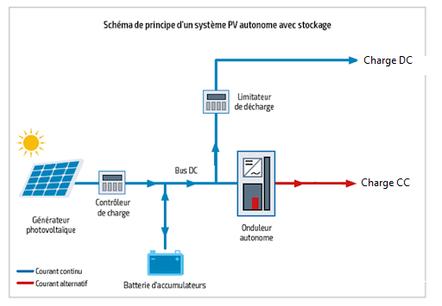
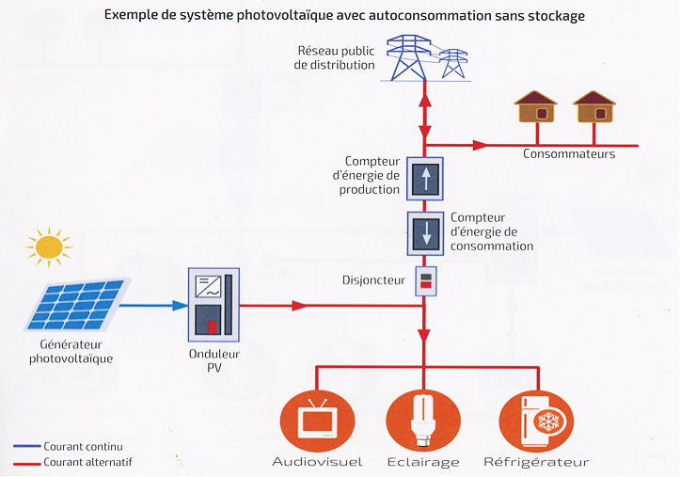
Système photovoltaïque
Notes:
Augmentation du coût et l'encombrement de l'installation.
Réduction du rendement énergétique.
Risque de panne complète en cas de problème sur l'onduleur.
--------------------------------
Il y’a deux formes d’injection du courant photovoltaïque :
Soit injecter la totalité de la production photovoltaïque au réseau.
Soit injecter le surplus de la production photovoltaïque au réseau.

Slide 8
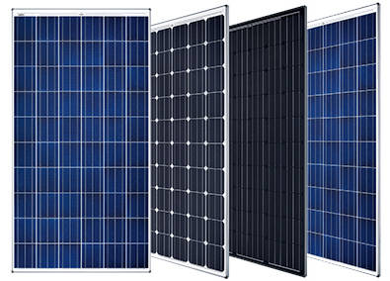
Les Composants du système photovoltaïque en site isole
Panneau solaire (générateur photovoltaïque).
Les cellules de type monocristallin
Les cellules de type polycristallin
Les cellules de type amorphe en couche mince
Les cellules de type sans silicium en couche mince cis
Les cellules organiques
Notes:
Panneau solaire (générateur photovoltaïque).
Batteries d’accumulateurs
Régulateur de charge de batterie.
Régulateur ou contrôleur de tension.
Coffret de distribution.
Voyants lumineux, appareils de mesure et signalisation.
Structure de support.
Câbles d’interconnexion des équipements susmentionnés
---------------------------------------------------------------------------
Condition de service
✓ Les cellules solaires constituées de silicium cristallin (mono ou bien poly).
✓ service nominal de 30 années
✓ Le rendement des modules sera supérieur à 14 %.
✓ Le régime d’isolation d’un module sera au minimum de 600 V CC.
✓ Les boîtiers de dérivation seront étanches, avec un code de protection IP de 65.
--------------------------------------------------------------

Slide 9
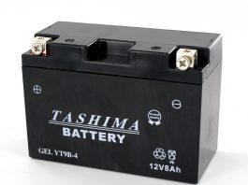
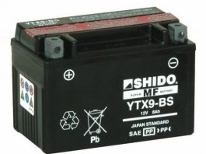
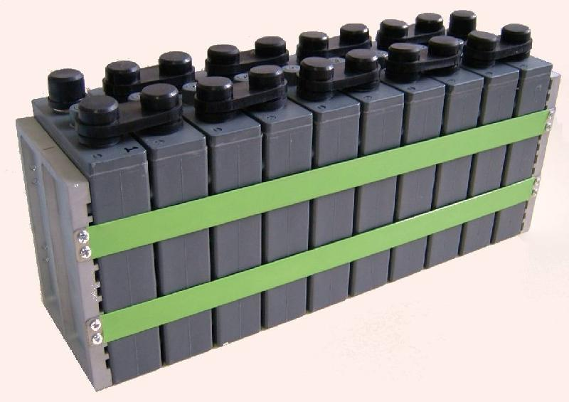
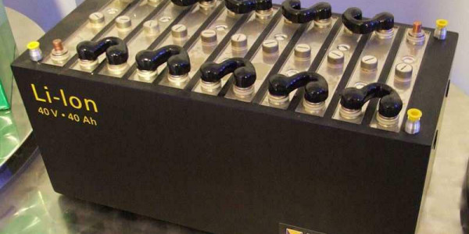
Les Composants du système photovoltaïque en site isole
Batteries d’accumulateurs
Notes:
un service et une durée de vie de vingt (20) années.
seront dimensionnées pour une température minimale de 5°C. la capacité d’une batterie varie entre 30% et 80% de décharge,

Slide 10
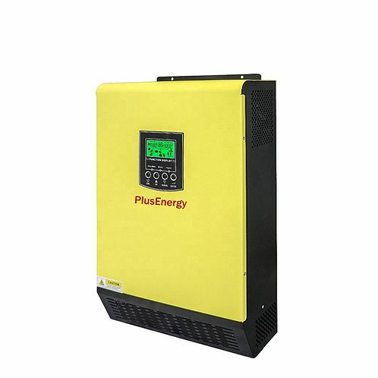
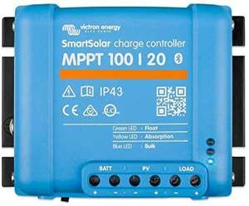
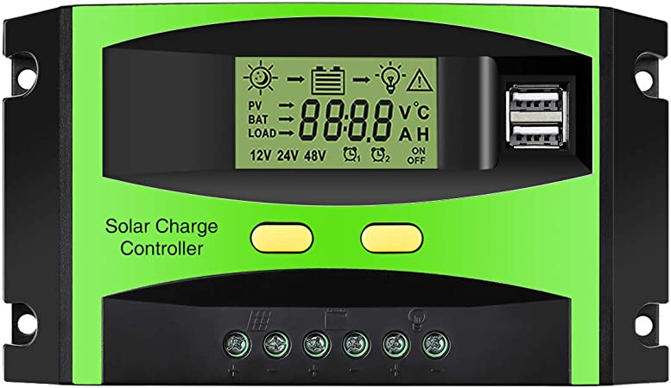
Les Composants du système photovoltaïque en site isole
Régulateur de charge de batterie et contrôleur de tension.
Régulateur PWM
Régulateur MPPT
Notes:
✓ Indicateur de l’état de chargement de la batterie
✓ Vitesse et surveillance du cycle charge / décharge.
✓ Charge basse et haute tension de sectionnement.
✓ Commandes de charge de batterie afin d’offrir un rendement maximum de charge pour les panneaux solaires.
✓ Le contrôleur inclura la tension de la batterie, le courant du panneau et le courant de charge.
✓ Le contrôleur sera protégé des hausses de tension provoquées par la foudre

Slide 11
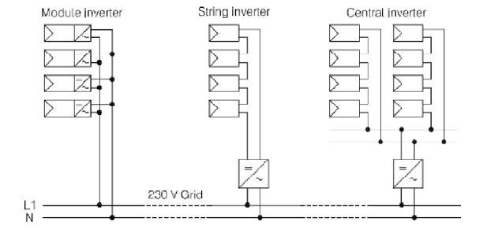
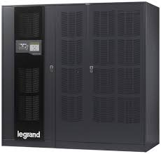
Les Composants du système photovoltaïque en site isole
Onduleur
Micro-onduleur
Onduleur string
Onduleur central
Notes:
Le micro-onduleur se connecte à un ou deux modules selon les modèles. Il est généralement utilisé pour les installations de 100 Wc à 10 kWc.
-------------------------------------------
L'onduleur peut avoir plusieurs entrées et donc se connecter à plusieurs de modules. Il permet la gestion indépendante de la puissance de chaque string. Chaque générateur photovoltaïque peut comporter plusieurs onduleurs strings. Ainsi, Il est généralement utilisé pour les installations de 1kWc à 100kWc
---------------------------------------------------------------------------
L'onduleur central se connecte à plusieurs centaines modules en série. De la faite de cette solution centralisée, le coût aux Wc de l'installation est réduite et la maintenance est facilité grâce à des moyens de supervision adaptés. Aussi, dans le cas de grosse centrale photovoltaïque, la gestion du réseau est simplifiée. L'onduleur central est généralement utilisé pour les installations supérieures à 100kWc.

Slide 12
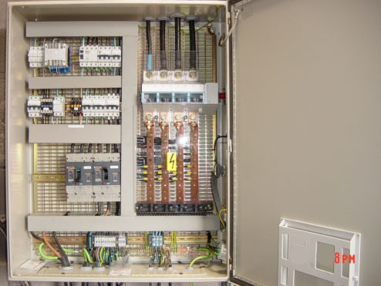
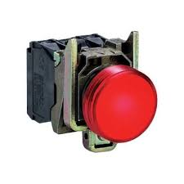

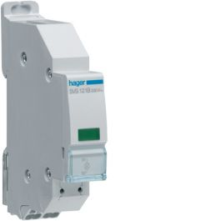
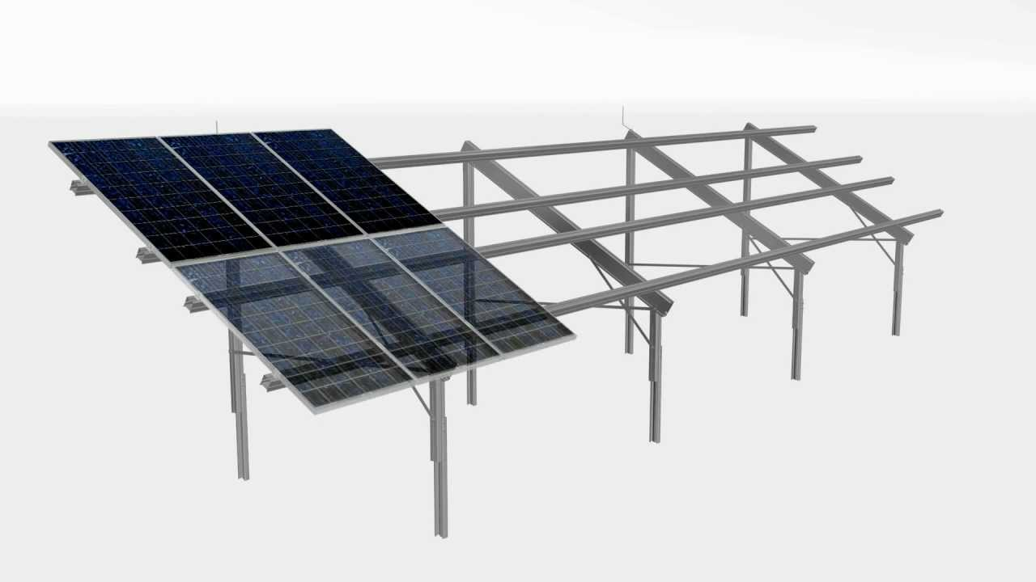
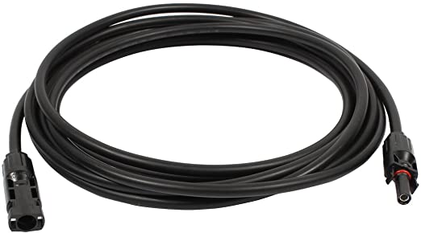
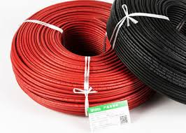
Les Composants du système photovoltaïque en site isole
Les autres éléments essentiel.
Notes:
Voyants d’alerte de dépassement d’une tension supérieure de sortie prédéfinie.
Voyants indiquant un sectionnement suite au passage sous une certaine tension de sortie.
Tension de batterie faible.
Défaillance du régulateur de charge.
Fonctionnement normal.
Voltmètre de sortie.
Ampèremètre de sortie.
-------------------------------------------------------
Tous les câbles d’interconnexion seront des conducteurs de cuivre torsadés 600 / 1.000V armés de fil d’acier, à isolation XLPE et à gaine interne et externe de PVC (de type ignifuge conformément à la norme CEI 60332, partie 3, catégorie C).

Slide 13
Conditions de service
Température nominale (max. / min.) 45°C / -5°C.
Température du sol (max. / min.) 25°C / 15°C.
Température du corps noir 85°C.
Humidité relative (max. / min.) 98 % / 30 %.
Vitesse du vent 180 km/h à 10 m.
Notes:
Les unités d’alimentation solaire seront installées en zone non dangereuse.
---------------------------------------------------------------------------
Les unités d’alimentation solaire fourniront une tension de sortie de 12 V à 110v CC et le service nominal sera établi sur base des exigences d’alimentation et de la durée de chaque charge reprise dans la liste des charges électriques.

Slide 14
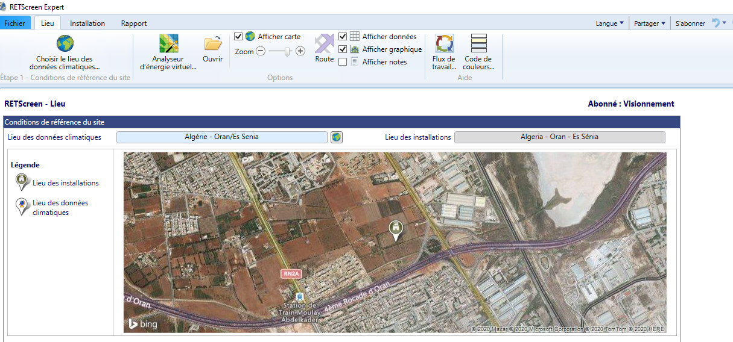
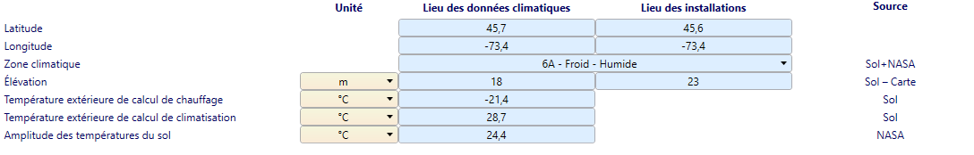
Présentation du site et L’inclinaison des panneaux
Notes:
❖ Logiciel « RETScreen Expert » :
RETScreen est un Logiciel de gestion d'énergies propres pour l'analyse de faisabilité de projets d'efficacité énergétique, d'énergies renouvelables et de cogénération ainsi que pour l'analyse de la performance énergétique en continu.
----------------------------------------------------------------------------------------------
D’après le tableau , l’inclinaison des panneaux est de 45.7°
α = φ + 10° (I.1)
Donc : α = 45.63°

Slide 15
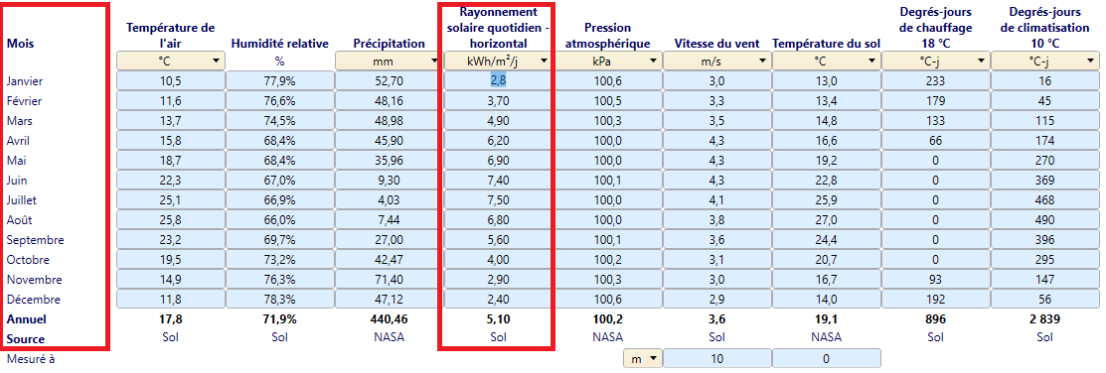
Dimensionnement du système photovoltaïque autonome
L’irradiation moyenne = l'irradiation du plus faible mois dans l’année
Irradiation moyenne = 2.40 KWh
Notes:
Il y a deux méthodes en peut utiliser pour calcul l’irradiation moyenne *La méthode du mois le plus défavorable "La méthode de la moyenne annuelle

Slide 16
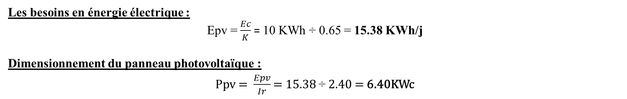
Dimensionnement du système photovoltaïque autonome
Les besoins en énergie électrique :
Epv = $\frac{Ec}{K}$ = 10 KWh ÷ 0.65 = 15.38 KWh/j
Dimensionnement du panneau photovoltaïque :
Ppv = $\frac{Epv}{Ir}$ = 15.38 ÷ 2.40 = 6.40KWc
La tension de fonctionnement :
Puissance crête (WC) | < 500 W | 500Wc - 2KWc | >2KWc
Tension du système (V) en DC | 12V | 24V | 48 V
Notes:
Ec : Energie journalière consommée (Wh /j)
Epv : l’énergie à produire par le champ photovoltaïque en (Wh / jr).
Ppv : Puissance crête de du champ PV (Wc)
--------------------------
0,65 le coeffition correcteur
Pratique la moyenne utilisée pour le système avec le batterie
--------------------------------

Slide 17
Dimensionnement du système photovoltaïque autonome
Choix des modules : KD 145 SX-UFU.
Standard Test Conditions (STC) STC=1000 W/M2 irradiance, 25oC module temperature, AM 1.5
Puissance maximale du panneau (Pmpp) | 145 W
Courant au point de puissance maximale (Impp) | 8.11 A
Tension au point de puissance maximale (Vmpp) | 17.9 V
Courant de court-circuit (Isc) | 8.78 A
Tension en circuit-ouvert (Voc) | 22.3 V
Maximum DC System Voltage (UL) | 600 V
Cells per module | 36 (4×9)
Notes:
KD 145 SX-UFU
145w, csi l'un des panneaux solaires tombe en panne, cela n'affecte pas l'énergie totale produite.
caractéristiques mentionnées dans le tableau
Pour obtenir le nombre de panneaux connectés en série et en parallèle dans une forme d'énergie symétriquement et systématiquement productive pour notre système PV.
36 cellules, ce qui est un bon nombre.

Slide 18
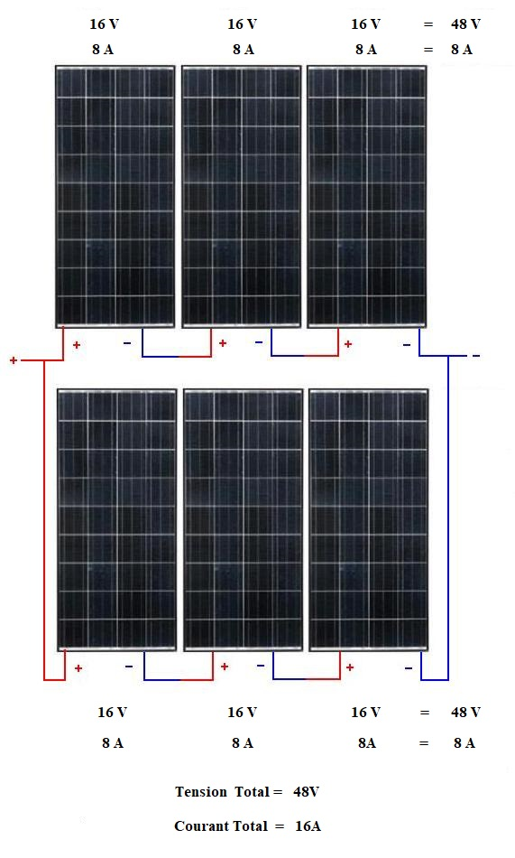
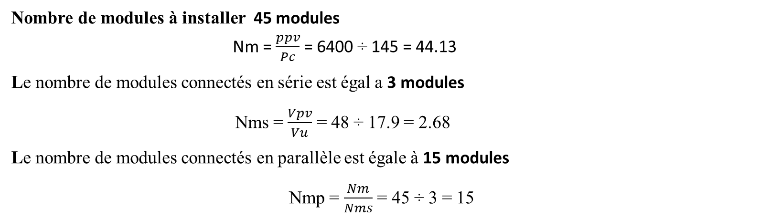
Dimensionnement du système photovoltaïque autonome
Nombre de modules à installer 45 modules
Nm = $\frac{ppv}{Pc}$ = 6400 ÷ 145 = 44.13
Le nombre de modules connectés en série est égal a 3 modules
Nms = $\frac{Vpv}{Vu}$ = 48 ÷ 17.9 = 2.68
Le nombre de modules connectés en parallèle est égale à 15 modules
Nmp = $\frac{Nm}{Nms}$ = 45 ÷ 3 = 15
Notes:
Ppv : Puissance crête de du champ PV
Pc : puissance crête unitaire du panneau

Slide 19
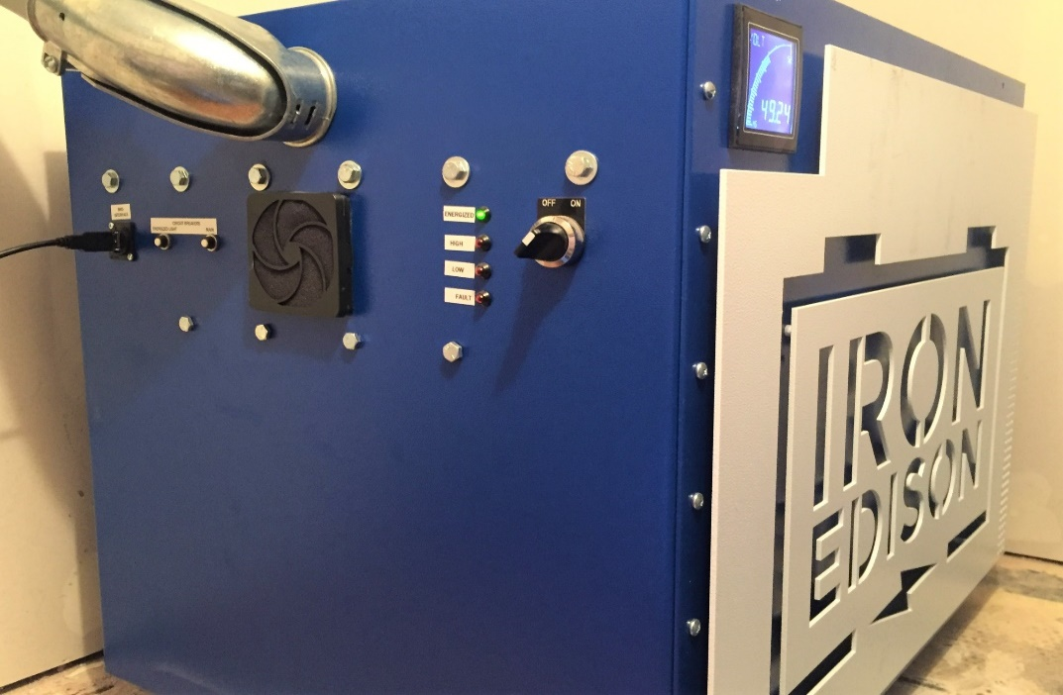
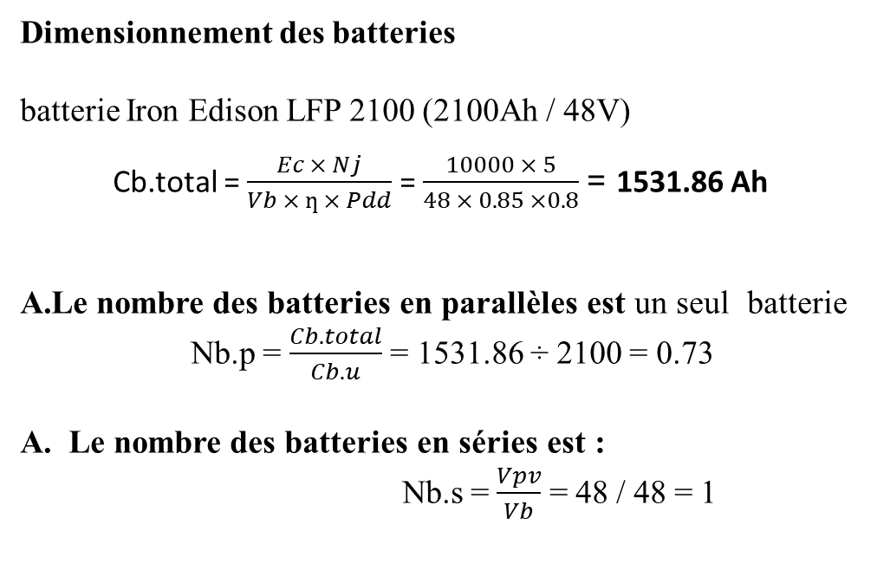
Dimensionnement du système photovoltaïque autonome
Dimensionnement des batteries
batterie Iron Edison LFP 2100 (2100Ah / 48V)
Cb.total = $\frac{Ec × Nj}{Vb × ƞ × Pdd}$ = $\frac{10000 × 5}{48 × 0.85 ×0.8}$ = 1531.86 Ah
Le nombre des batteries en parallèles est un seul batterie
Nb.p = $\frac{Cb.total}{Cb.u}$ = 1531.86 ÷ 2100 = 0.73
Le nombre des batteries en séries est :
Nb.s = $\frac{Vpv}{Vb}$ = 48 / 48 = 1
Notes:
1-il est en lithium. Une batterie de nouvelle génération
2-longue durée de vie et contre les dommages rapides.
3-tension de 48V,.ce qui nous aide à nous connecter en parallèle sans nous connecter en série.
4-performances 90%
5-un Charge de cycle très élevé (entre 2500 et 5000 cycles).
6-75ah en raison de notre système qui ne nécessite pas de très grande capacité et également pour éviter les batteries coûteuses.
----------------------------------------------------------------------------------------
Ec : Besoin journalières [Ah /j] on a Ec = 10KWh
Nj : Nombre de jour d’autonomie (5 jours)
ɳ : Rendement de la batterie (0.85)
Pdd: Profondeur de décharge (0.8)

Slide 20
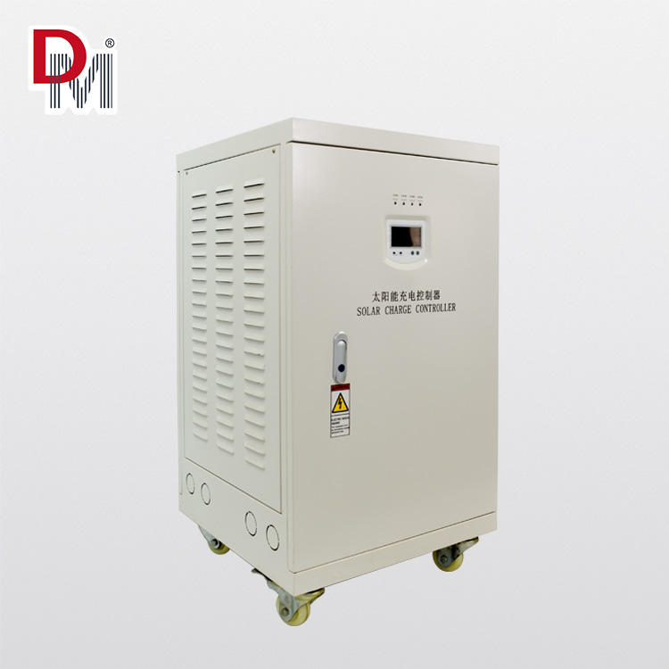
Dimensionnement du système photovoltaïque autonome
Dimensionnement du régulateur
Imin = 15 × 8.78 × 1.5 = 197.55A
Nous choisissant pour notre système le régulateur SCDC-48V200A
Dimensionnement de l’onduleur
Q = 0.75 P = 0,75 x 10,000 = 7500VAR
S² = P² + Q² = (10000)² + (7500)² = 12.5KVA
Notes:
Imin = Npaneaux,paralelle × Icc,paneaux × 1.5 fois
--------------------------------------------------------------
Pour estimer le courant, on prendra 1.5 fois le courant Im total au point de puissance maximale.
------------------------------------------------------------------------------
on aura un onduleur remplaçant les conditions suivantes :
Tension d’entrée : 48V
Tension de sortie 230V
Fréquence 50Hz
Rendement 90%
Puissance 15KVA

Slide 21
Coûts d’installation
Coût relatif aux études de conception.
Coût relatif aux équipements et matériels solaires (modules photovoltaïques, régulateur de charge et de décharge, onduleur, éléments de batterie, diverses fournitures…)
Coût de l’installation du système sur site.
Coût des travaux de génie civil
Installation et mise en fonctionnement du système.
Composant | Prix (DA)
Panneau solaire KD 145 SX-UFU | 67500
Batterie Edison LFP 2100 | 6,375,000
Régulateur SCDC-48V200A | 373,500
Onduleur CE2010525 | 759,300

Slide 22
Système photovoltaïque connecté au réseau
Eléments constitutifs d’une installation connectée au réseau
Ce sont les mêmes éléments qui étaient dans le système autonome, mais nous y ajoutons également
Un ou plusieurs onduleurs synchrones qui transforme le courant pour qu'il soit compatible avec les caractéristiques du réseau.
Un compteur d’énergie
Un ou plusieurs coffrets de protection électrique coté courant continu "coffrets DC", ils contiennent des fusibles, interrupteurs sectionneurs, parafoudres.
Un coffret de protection coté alternatif "coffret AC" avec disjoncteur et parafoudre
Eventuellement un système de supervision et surveillance.

Slide 23
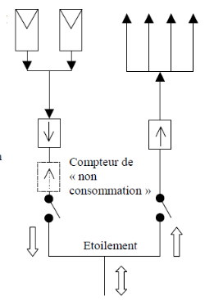
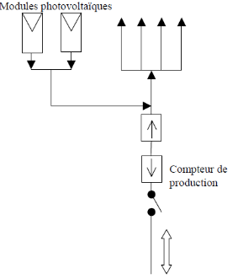
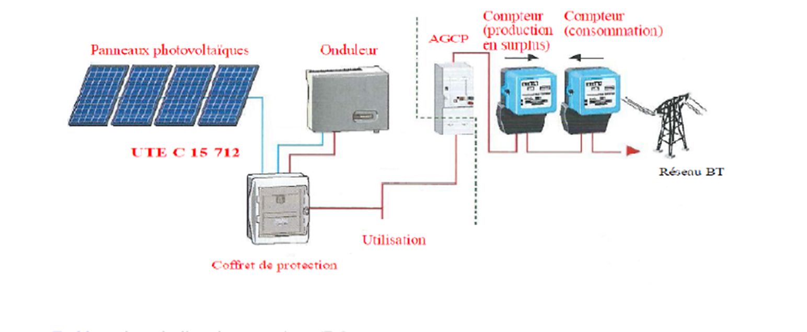
Différents schémas de raccordement au réseau
Notes:
Il y’a deux formes d’injection du courant photovoltaïque :
Soit injecter la totalité de la production photovoltaïque au réseau.
Soit injecter le surplus de la production photovoltaïque au réseau.

Slide 24
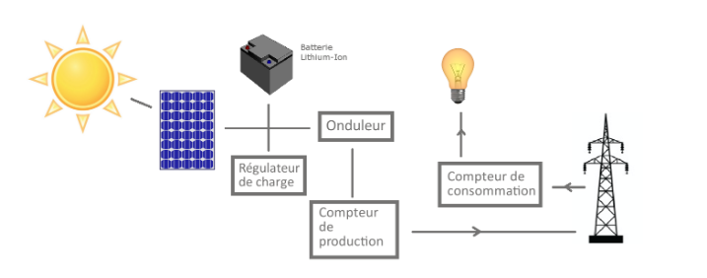
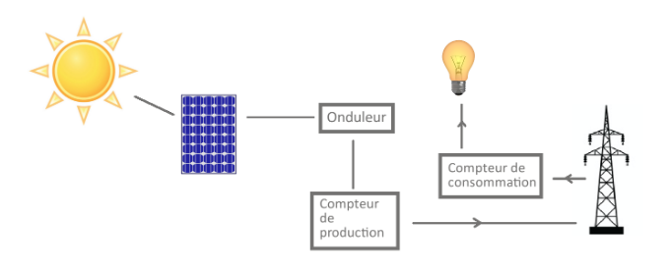
Autoconsommation photovoltaïque :

Slide 25
gérer l'excès d'énergie et le vendre
Le tarif d’achat
Pour revendre son surplus, chaque particulier doit signer un contrat d’obligation d’achat. Ce contrat est valable pour une durée de 1 à 20 ans selon le fournisseur et le prix de vente du kWh est fixe pendant toute la durée du contrat.

Slide 26
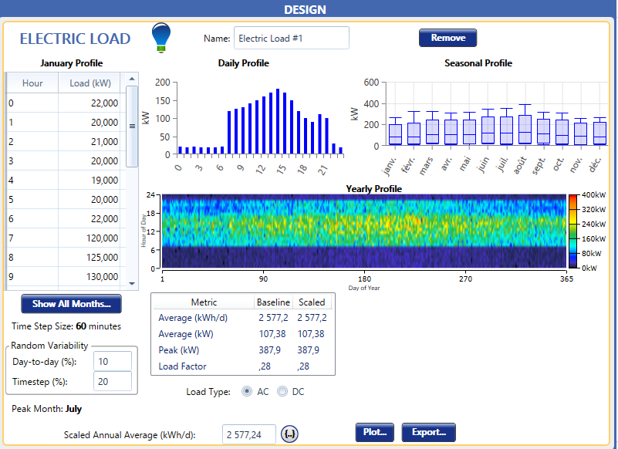
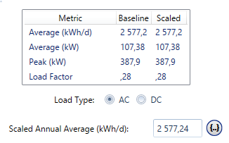
Dimensionnement d'un système PV raccordée au réseau
La consommation de notre village été déterminé à 2577 KWh/jour.
Notes:
consommation quotidienne pour la région, qui a été déterminé à 2577 KWh/jour.
--------------------------------------------------------------------------------

Slide 27
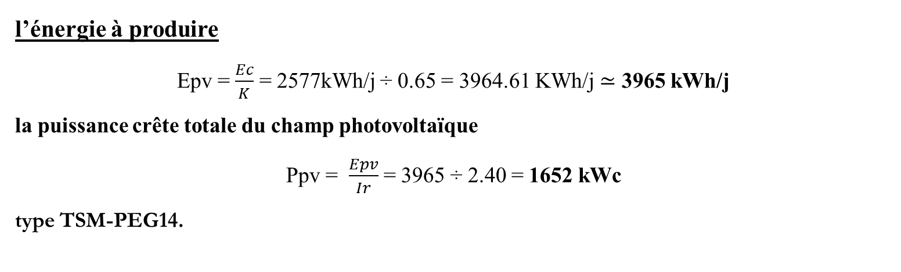
Dimensionnement d'un système PV connecter au réseau
l’énergie à produire
Epv = $\frac{Ec}{K}$ = 2577kWh/j ÷ 0.65 = 3964.61 KWh/j ≃ 3965 kWh/j
la puissance crête totale du champ photovoltaïque
Ppv = $\frac{Epv}{Ir}$ = 3965 ÷ 2.40 = 1652 kWc
type TSM-PEG14.
Caractéristiques électriques
Puissance maximale du panneau (Pmpp) | 340 W
Courant au point de puissance maximale (Impp) | 8.95 A
Tension au point de puissance maximale (Vmpp) | 38 V
Courant de court-circuit (Isc) | 9.39 A
Tension en circuit-ouvert (Voc) | 46.2 V
Maximum DC System Voltage (UL) | 1500 V
Cells per module | 72 (6 * 12)
Notes:
Nous choisissons une tension de 110Volt (VDC) puisque on a une puissance crête très élevé.

Slide 28
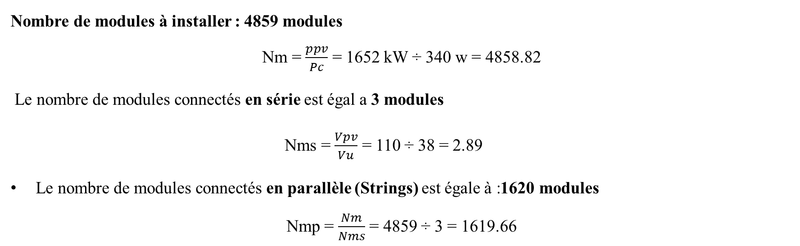
Dimensionnement d'un système PV connecter au réseau
Nombre de modules à installer : 4859 modules
Nm = $\frac{ppv}{Pc}$ = 1652 kW ÷ 340 w = 4858.82
Le nombre de modules connectés en série est égal a 3 modules
Nms = $\frac{Vpv}{Vu}$ = 110 ÷ 38 = 2.89
Le nombre de modules connectés en parallèle (Strings) est égale à :1620 modules
Nmp = $\frac{Nm}{Nms}$ = 4859 ÷ 3 = 1619.66

Slide 29
Dimensionnement d'un système PV connecter au réseau
Dimensionnement de l’onduleur
Vérification de la tension maximale admise par l’onduleur
Umax = 3 x (46.2 + ((-0.33) x (-35)) = 173.25 V
Vérification de la tension minimale admise par l’onduleur
UMPP = 3 x (38 + (-0.33) x 25) = 89.25 V
Vérification du courant maximal admis par l’onduleur
Pour un site qui fonctionnée tout l’année on a :
Imin = Npaneaux,paralelle × Icc,paneaux = 1620 × 9.39 = 15211.8 A
IMPP = (Nombre de module en string / nombre d’onduleur) x Icc
IMPP = 405 x 9.39 ≃ 3803 A pour chaque onduleur
Notes:
VOC : tension du circuit ouvert d’un module (T=25°C).
µVco : coefficient de température.
VMPP : tension en charge au point de puissance maximale.

Slide 30
Coût des systèmes
Composant principale | Prix (DA)
Panneau solaire TSM-PEG14 | 21,000
Batterie Iron Edison LFP-5600 | 38,100,000
Onduleur | Environ 16,500,000
Notes:
D’une éventuelle étude préliminaire (assemblage légal atypique, systèmes moyens ou grands).
Le type d’équipement et les conditions d’installation.
Connexion réseau.
Intérêts d’emprunt, le cas échéant.
Le prix de l’équipement dépend

Slide 31
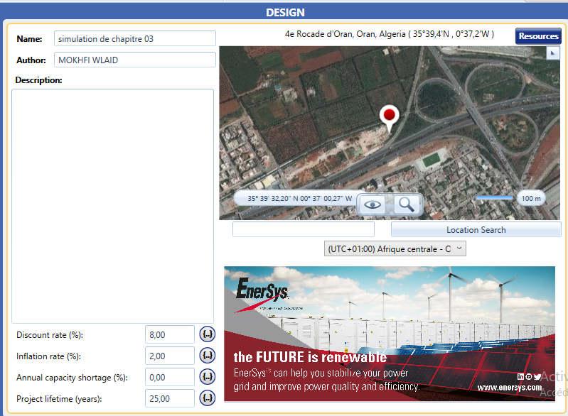
Simulation de système photovoltaïque connectée au réseau
Notes:
Etape 1 : Déterminer la zone géographique
Etape 2 : Déterminer la consommation énergétique

Slide 32
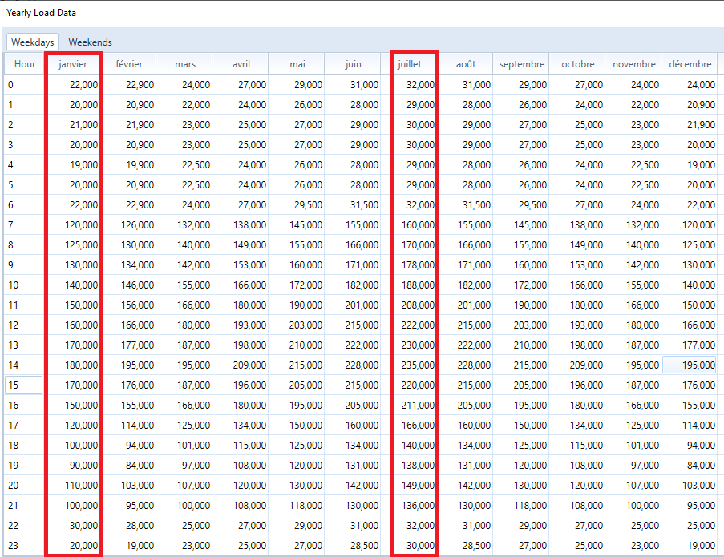
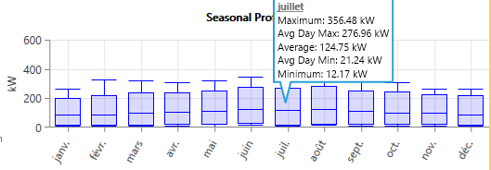
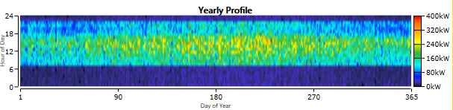
Simulation de système photovoltaïque connectée au réseau
Notes:
January profile : Le volume de consommation par heure de la journée nous est présenté, à partir du premier jour de l'année (le mois de janvier), et lorsque vous cliquez sur (Show all Months…)
-------------------------------------------------------------------------------
Daily Profile : Un graphique qui montre les heures de pointe de consommation pendant la journée et les heures de faible consommation et fournit également un graphique plus précis des heures de pointe tout au long de l'année
-----------------------------------------------------------------------------
Seasonal Profile : Il fournit des données et des résultats plus précis pour chaque mois, indiquant le taux de consommation, la consommation maximale et minimale
------------------------------------------------------------------------
Yearly Profile : L'évolution du volume de consommation d'énergie électrique pendant 24 heures de la journée tout au long de l'année, on note que les 7 premières heures de chaque jour sont caractérisées par un faible volume de consommation, alors que la pointe de consommation se situe de midi à 18 heures, surtout en été

Slide 33
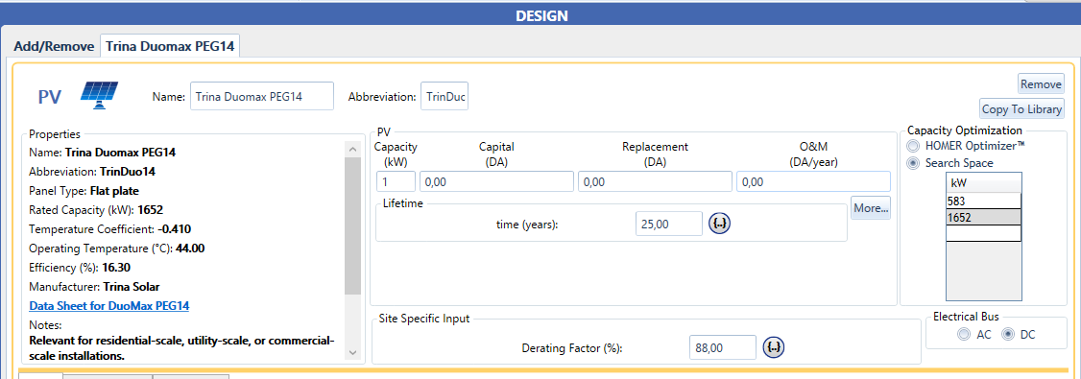
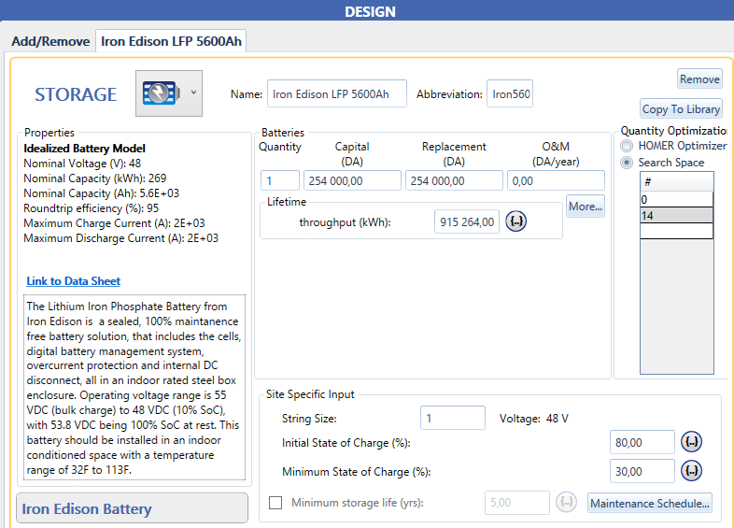
Simulation de système photovoltaïque connectée au réseau
Notes:
Etape 3 : Connexion des panneaux solaires à la charge
Etape 4 : Entrez les informations des batteries sélectionnées

Slide 34
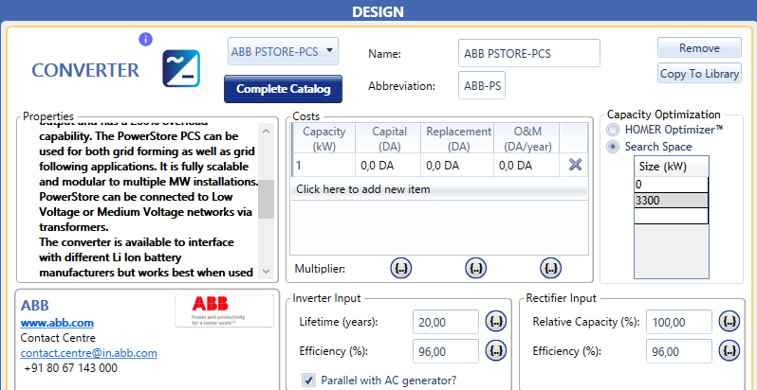
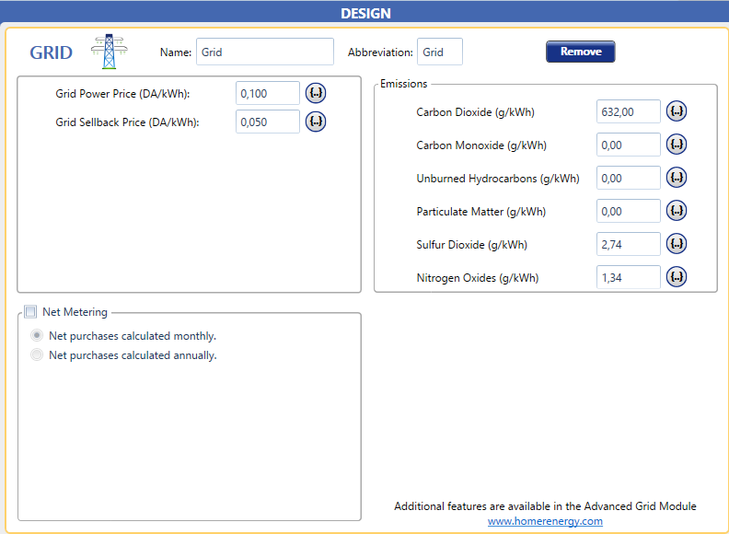
Simulation de système photovoltaïque connectée au réseau
Notes:
Etape 5 : Connectez l'onduleur au système
Etape 6 : connectée le système PV aux le Grid (réseaux électrique)

Slide 35
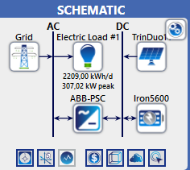
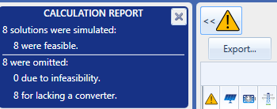
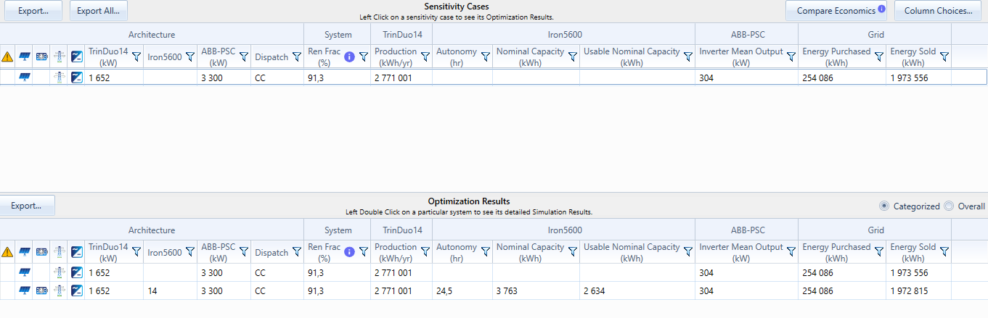
Simulation de système photovoltaïque connectée au réseau
Notes:
Etape 6 : l'interconnexion du système et des données saisies Etape 7 : Simulations du système et publication des résultats

Slide 36
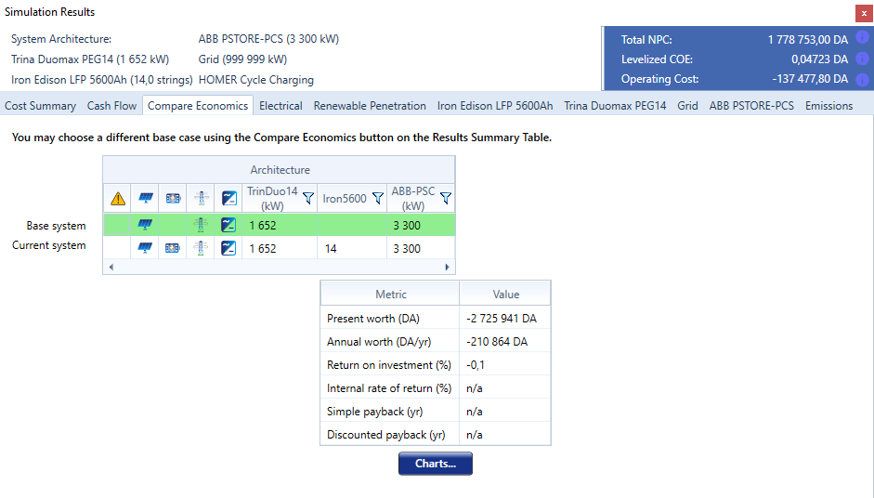
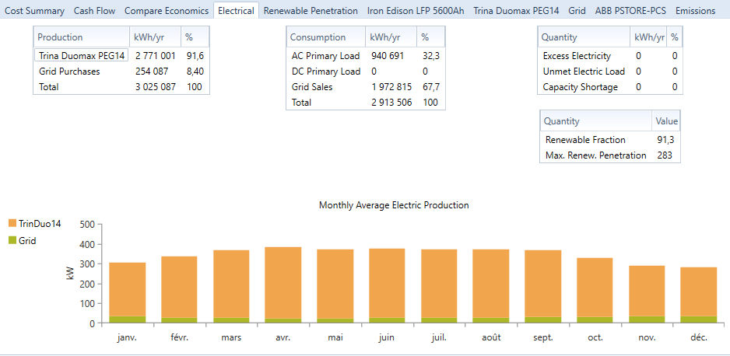
Simulation de système photovoltaïque connectée au réseau
Notes:
Etape 8 : Choisissez la meilleure solution
Etape 9 : Résultats finaux du volume d'énergie vendu et acheté

Slide 37
Maintenance d’un système
Notes:
le système d’énergie renouvelable le plus facile à utiliser car aucune maintenance préventive n’est nécessaire. le nettoyage des capteurs se fait naturellement par le vent et la pluie. Une surveillance simple peut détecter d’éventuelles défaillances du système. Cependant,
--------------------------------------------------------------------------
Le nettoyage de la face avant des modules à l'eau claire tous les 3 à 6 mois environ.
Une vérification des supports
La vérification de l'aspect des modules
La vérification des connexions
--------------------------------------------------------
La mesure de la tension de chaque élément et report des valeurs dans un tableau.
Le contrôle de l'aspect : bac normale, non déformé, bornes propres (sinon les nettoyer).
L'entretient des connexions et nettoyage des contacts.
---------------------------------------------------------------------------
Les éléments à contrôler sont la fixation du régulateur, le serrage des borniers et la tenue des câbles. Les paramètres de fonctionnement ne devant pas changer dans le temps,
---------------------------------------------------------------------------
C'est s'assurer que : les récepteurs tolèrent la distorsion de l'onduleur et acceptent les variations de la tension de sortie, l'onduleur protège contre la surcharge et coupe l'utilisateur en cas de basse tension pour la protection de la batterie.
Il est nécessaire de prévoir le remplacement de l’onduleur qui a en moyenne une durée de vie de 8 à 12 ans.

Slide 38
Conclusion
Nous avons atteint une installation au coût le plus bas possible, de sorte que le volume d'énergie vendu au réseau électrique pour la distribution était le double du volume d'énergie acheté aux heures de pointe
Nous avons également défini tous les composants du système nécessaires à son installation, des principaux composants .également abordé toutes les conditions conditionnelles avant d'installer tout composant et la maintenance utilisé pour ce système.
En fin de compte, nous espérons que la recherche et l'expansion dans le domaine de l'énergie photovoltaïque et de ses stations se poursuivront malgré tous les efforts consentis. Par conséquent, cette technologie reste lente à être appliquée et étudiée dans la plupart des pays du monde.

Slide 39
bibliographique
« 1 » : Panneaux KD 145 SX-UFU : https://www.solarelectricsupply.com/solar-panels/kyocera/kyocera-kd145-sx-ufu-class-1-division-2-solar-panel
« 2 » : Batterie Iron Edison LFP-2100: https://ironedison.com/48-volt-lithium-battery-for-solar
« 3 » : Régulateur SCDC-48V200A : https://french.alibaba.com/product-detail/high-quality-48v-200a-300a-mppt-solar-charge-controller-price-for-solar-mppt-power-system 60738381748.html?spm=a2700.8699010.normalList.46.91c951684jQZYP
« 4 » : Régulateur DMSC-240V80A : https://french.alibaba.com/product-detail/mppt-solar-panel-charge-controller-240v-30a-50a-60a-80a-with-factory-price-614324748.html?spm=a2700.galleryofferlist.0.0.cfbe46e6JdsBVG
« 5 » : l’onduleur SUNSYS PCS² IM 33kVA TR : https://www.solaris-store.com/2025-onduleur-chargeur-victron-quattro-48-15000va-200-100-100.html
« 6 » : Panneaux TSM-PEG14. : https://www.trinasolar.com/HtmlData/downloads/us/US_DuoMax_PEG14_Datasheet.pdf
« 7 » : Batterie iron 5600 : https://ironedison.com/images/products/Lithium/Iron%20Edison%20-%20Customer%20Price%20Sheet%20-%20Lithium%20Iron%20%28LiFePO4%29.pdf
« 8 » : Logiciel RETScreen Expert :
https://www.rncan.gc.ca/cartes-outils-publications/outils/logiciels-danalyse-de-donnees-ou/retscreen/7466
« 9 »: Logiciel Homer Pro : https://www.homerenergy.com/products/pro/index.html

Slide 40
Merci de votre attention

